Slide 1

শুভেচ্ছা
পরিচিতি
মোঃ মনেয়ারুল হক
সহকারি শিক্ষক,
জামিরা সঃ প্রাঃ বিদ্যালয়
পুঠিয়া,রাজশাহী।
শ্রেণিঃ তৃতীয়
বিষয়ঃ প্রাথমিক গণিত

Slide 2
এসো ভিডিও দেখি

Slide 3
আজকের পাঠঃ জ্যামিতি
শিখনফলঃ
১। পরিচিত বস্ত্ত থেকে তল, রেখা ও বিন্দু
শনাক্ত করবে পারবে।
২। সমতল ও বক্রতল চিনে বলতে পারবে।

Slide 4
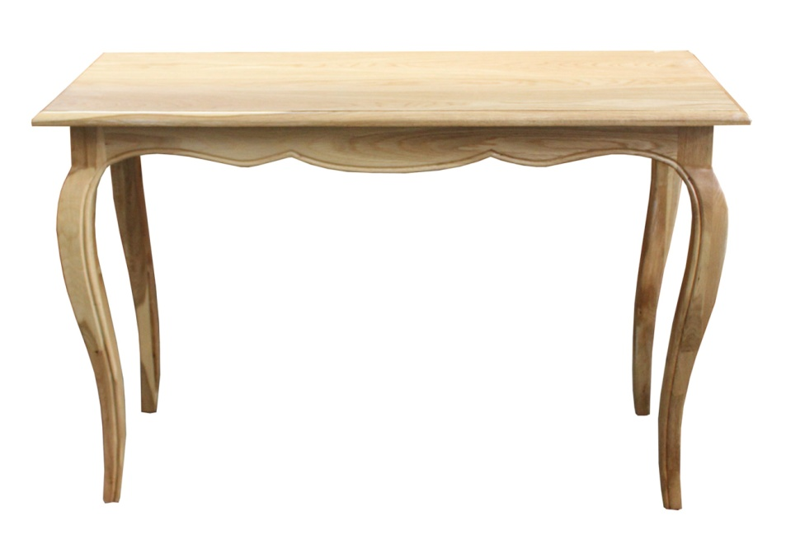
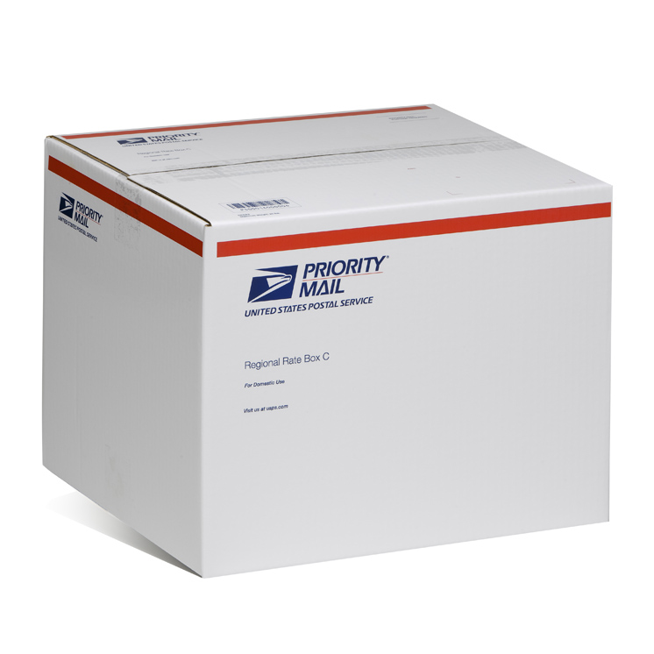
টেবিলের উপরি ভাগ একটি তল।
এটি সমতল।
বাক্য্রের উপরি ভাগ ও অন্যান্য পার্শ্ব সমতল।

Slide 5
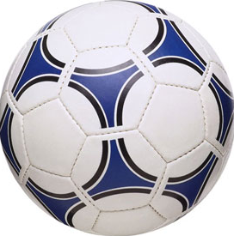
ফুটবলের উপরি ভাগ একটি তল।
তবে এটি বক্রতল।
কাগজের উপর বলপেন বা পেনসিলের সরু অগ্রভাগ দিয়ে
একটু চাপ দিলে একটি ছোট ফোটা তৈরী হয়।
এই ফোটা একটি বিন্দু।

Slide 6
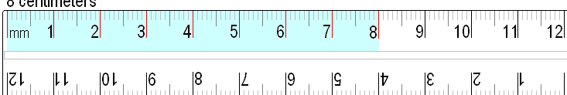
কাগজের উপর দুইটি বিন্দু নিই।
বিন্দু বরাবর স্কেল রেখে দাগ টানি।
এই দাগটি একটি রেখা।
* এক তা কাগজের উপরি ভাগ একটি তল।
* কাগজের পার্শ্ব বা ধার একটি রেখা।
* কাগজের দুই ধার যেখানে মিলিত হয়েছে তা
একটি বিন্দু।

Slide 7
প্রত্যেক তলে অসংখ্য বিন্দু আছে।
প্রত্যেক তলে অসংখ্য রেখা আঁকা যায়।
প্রত্যেক রেখায় অসংখ্য বিন্দু আছে।

Slide 8
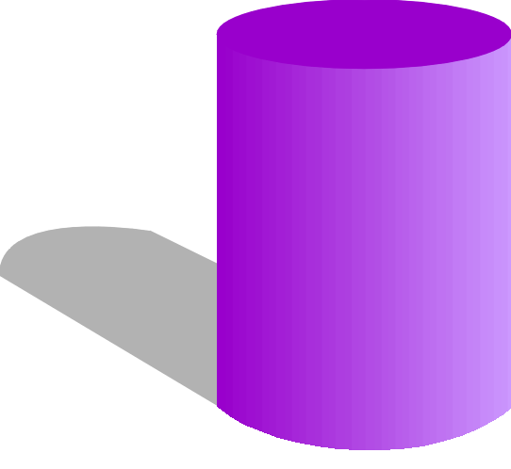
দাগ টেনে মিল করি
রেখা
সমতল
বিন্দু
বক্রতল

Slide 9
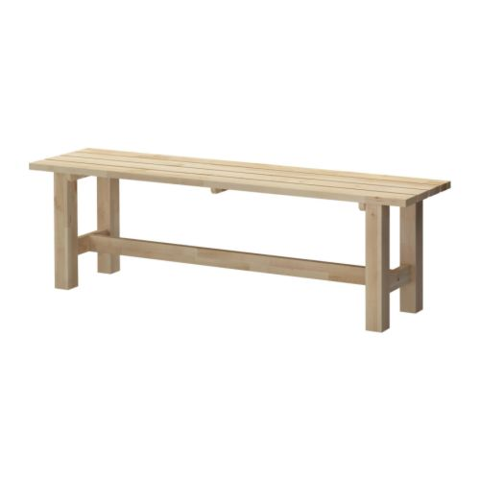
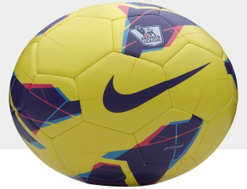
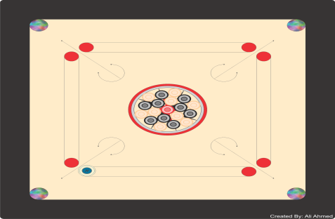
কোনটি সমতল, কোনটি বক্রতল, কোনটি বিন্দু, কোনটি রেখা ছবি দেখে নাম লিখ
দল - ১
দল - ২
দল ৪
দল - ৩

Slide 10
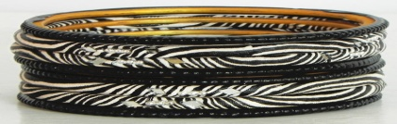
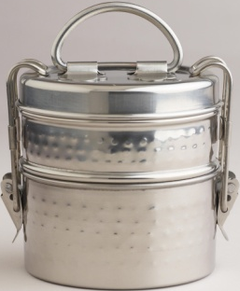
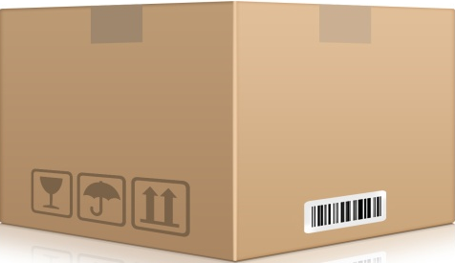
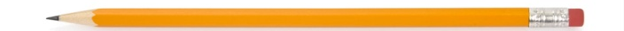
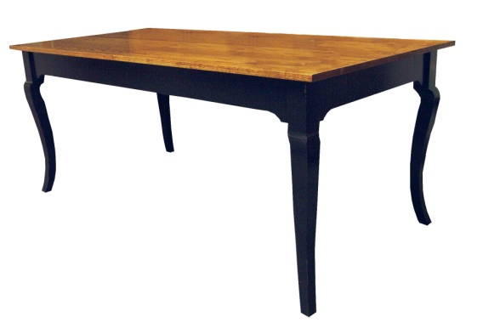
কোনটি সমতল, কোনটি বক্রতল, কোনটি বিন্দু, রেখা ছবি দেখে নাম লিখ
১।
৫।
২।
৬।
৭।
৩।
৪।
৮।

Slide 11
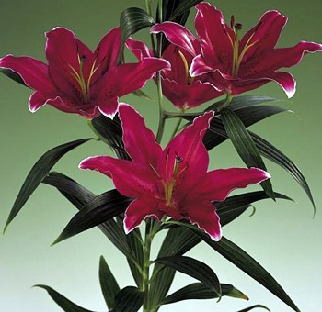
সকলকে ধন্যবাদ

